Slide 1


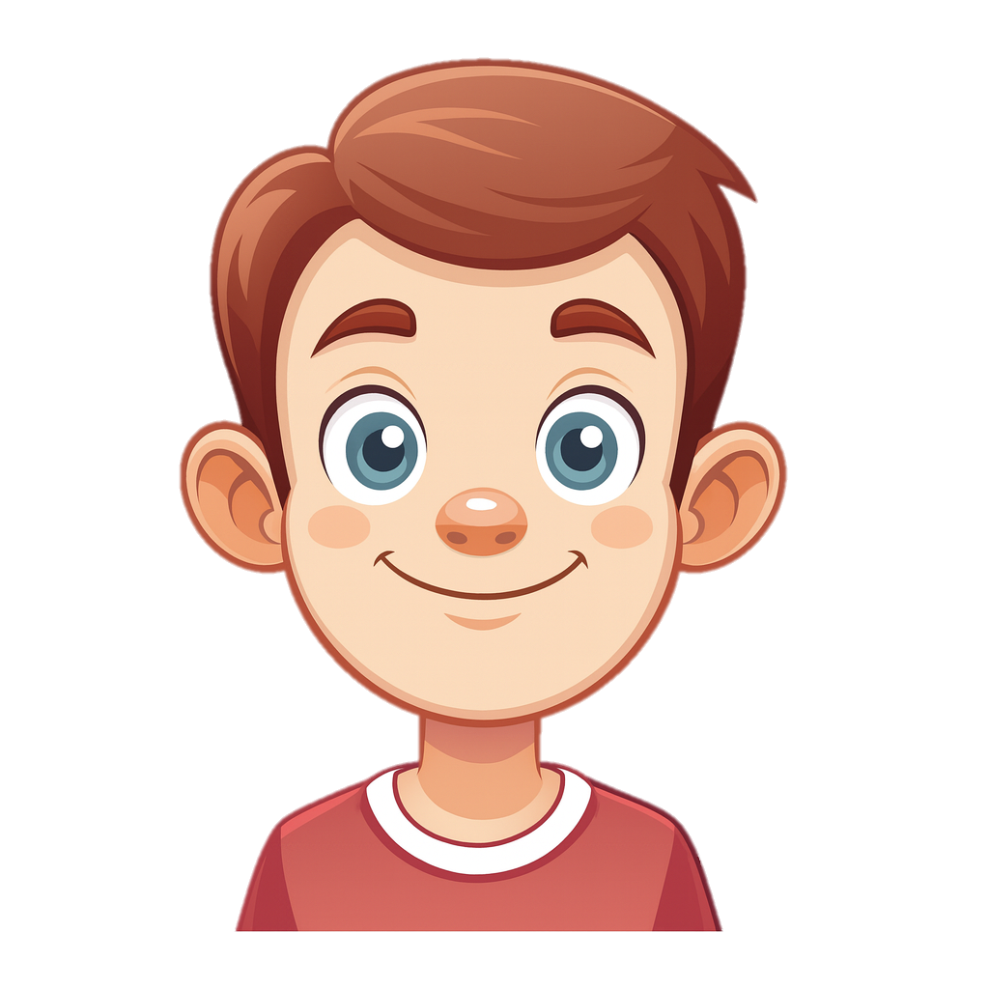
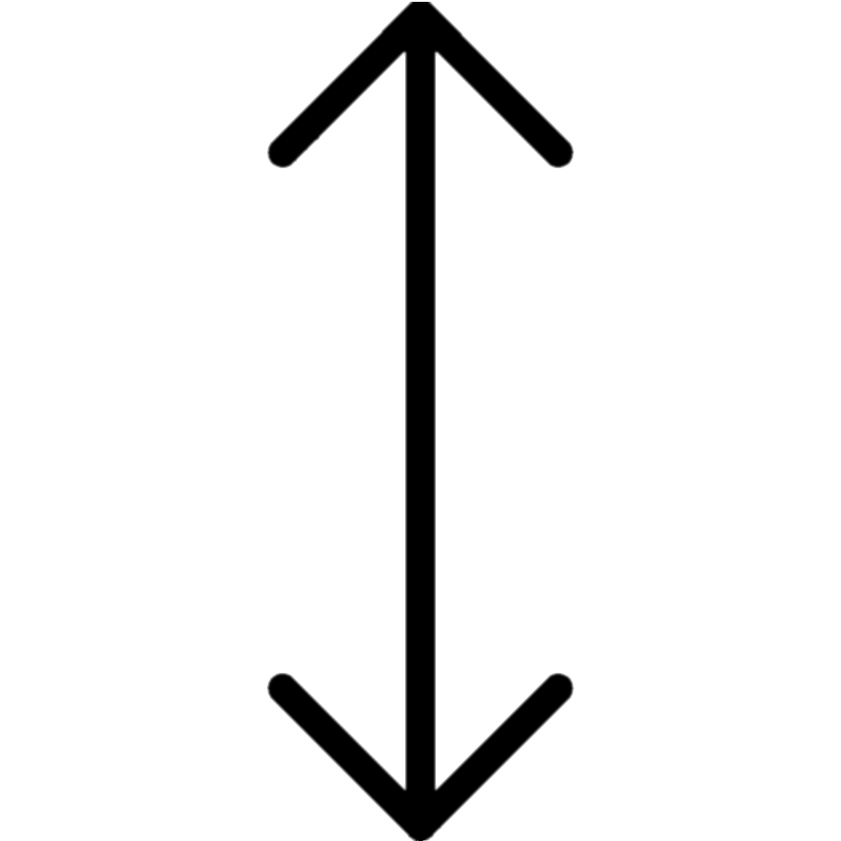

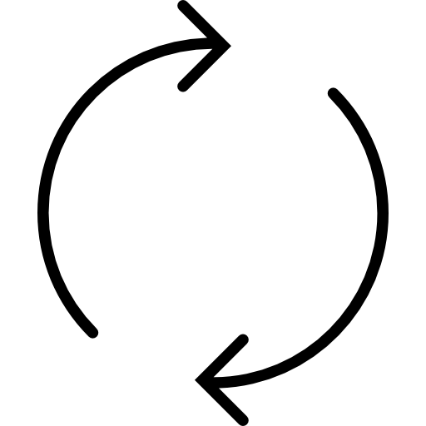
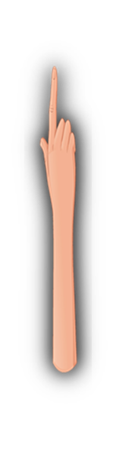

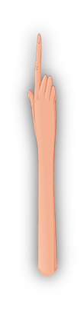


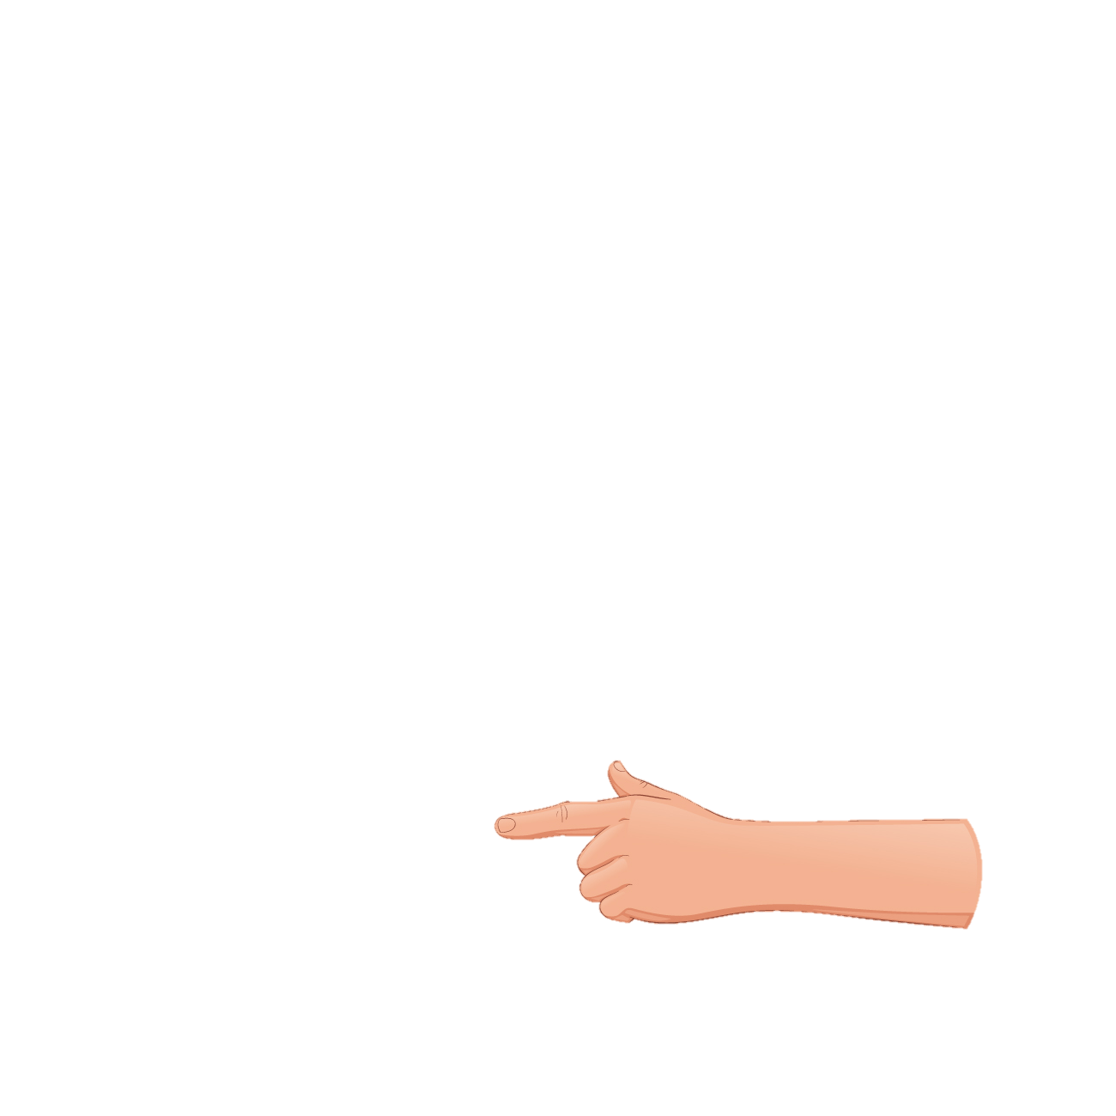

Прижимать сначала верхнюю, а затем нижнюю губу к зубам и деснам
Собрать верхнюю
губу в вертикальную складку и перетирать ее вверх-вниз
Прижимать сначала верхнюю, а затем нижнюю губу к зубам и деснам
Собрать нижнюю губу в вертикальную складку и перетирать ее вверх-вниз
Прижимаем пальцами губу и выполняем круговые движения
Надавливания
Перекаты
Движение пальца

